Slide 1
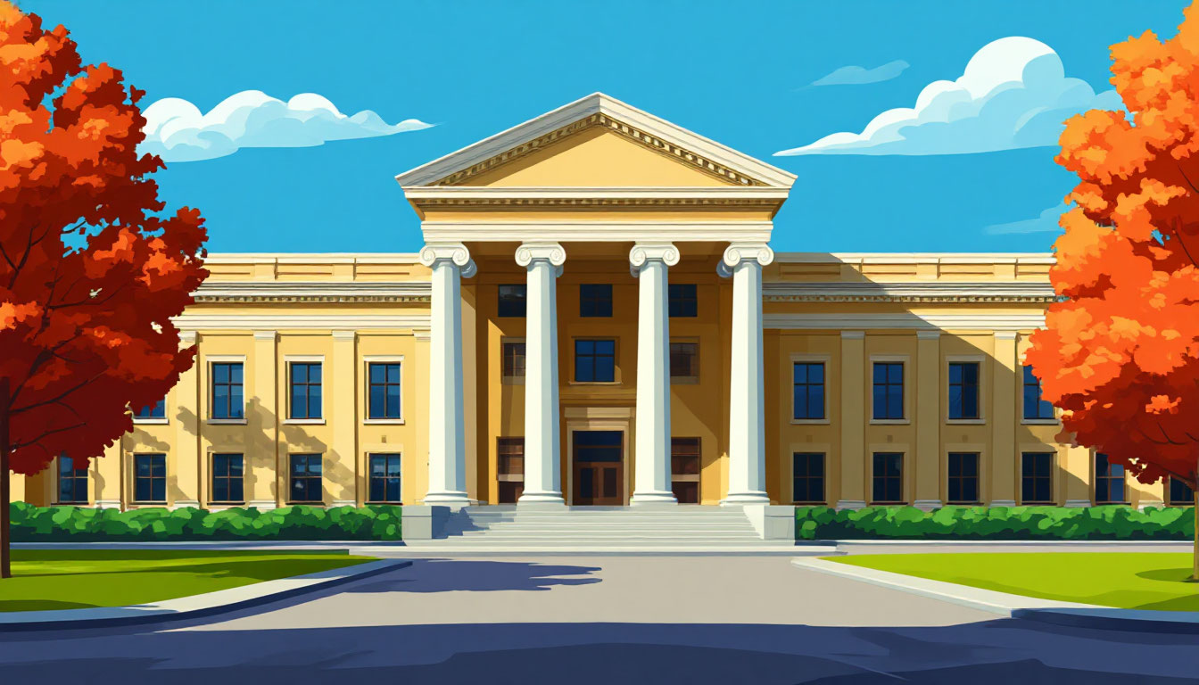
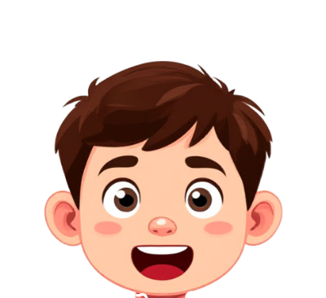
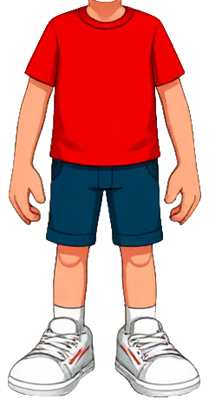
Скоро я пойду в музей

Slide 2
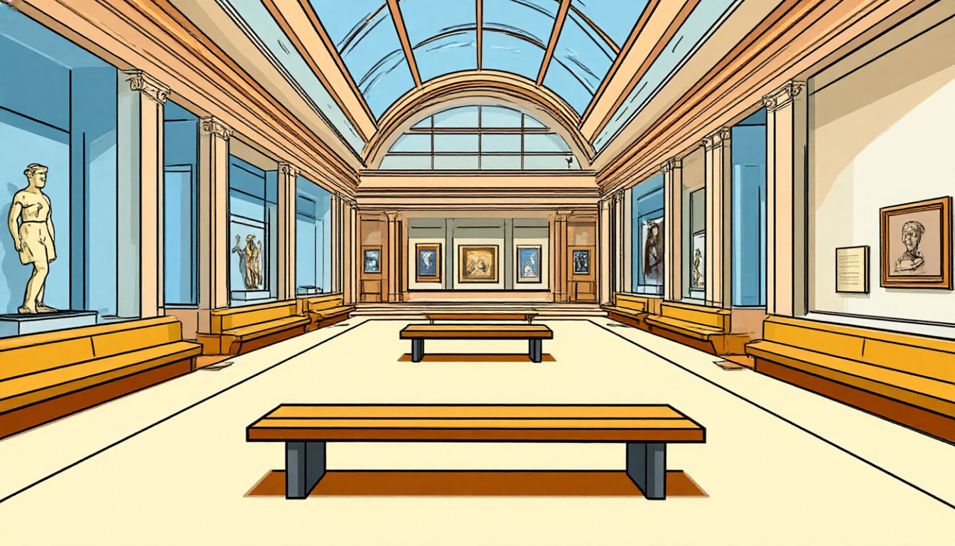
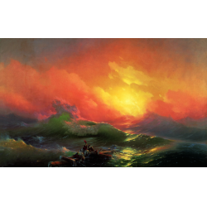
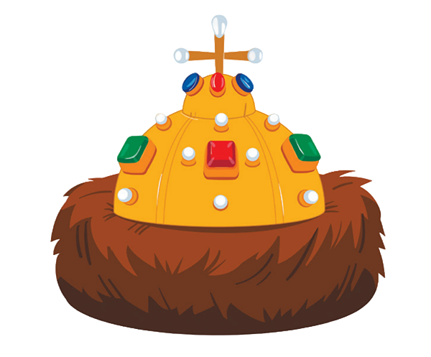
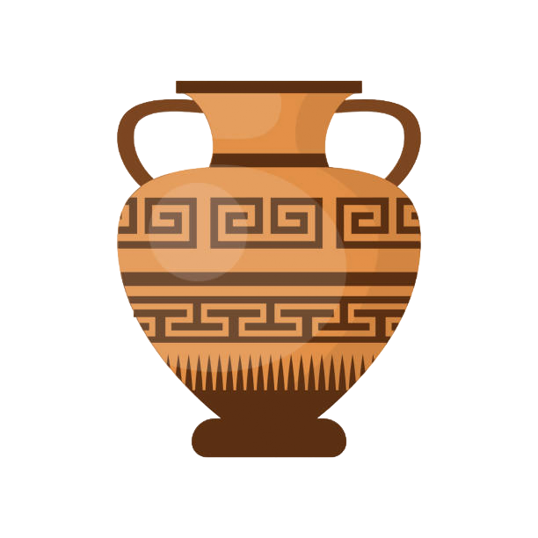
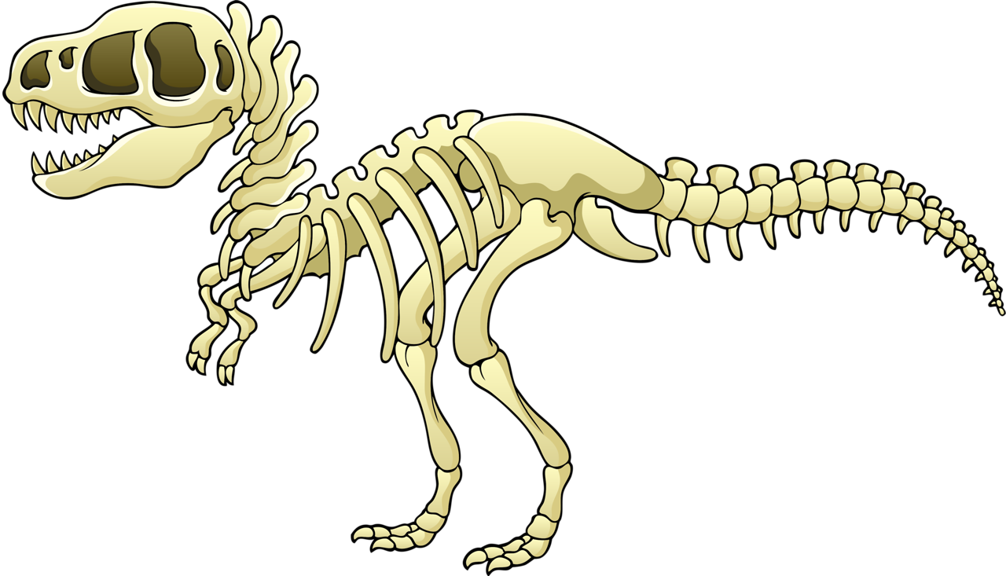
Музеи бывают самые разные
С картинами и скульптурами
Со старыми интересными вещами
С камнями и древними животными

Slide 3
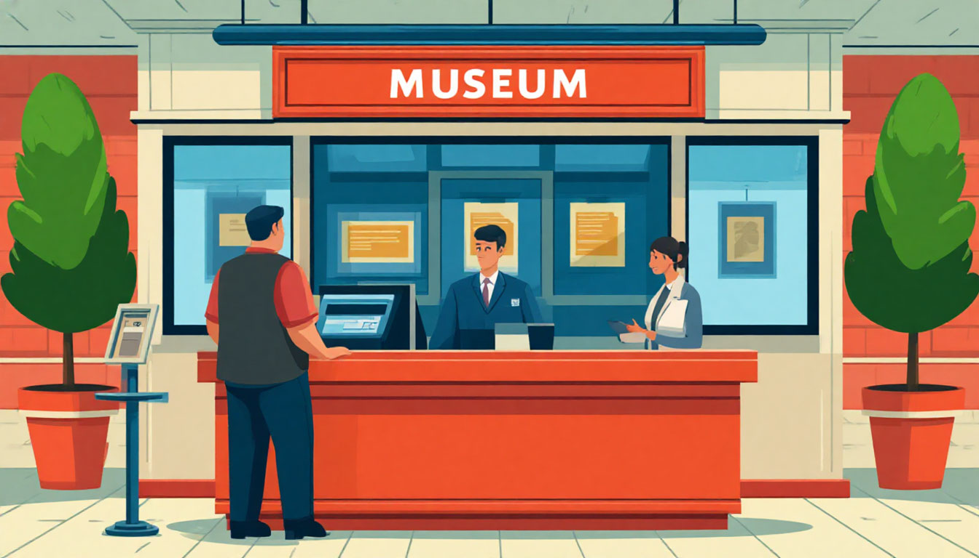
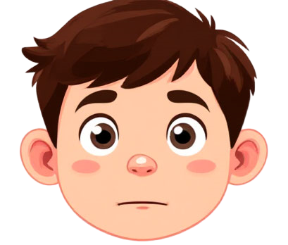
Сначала я куплю билет в кассе
КАССА

Slide 4
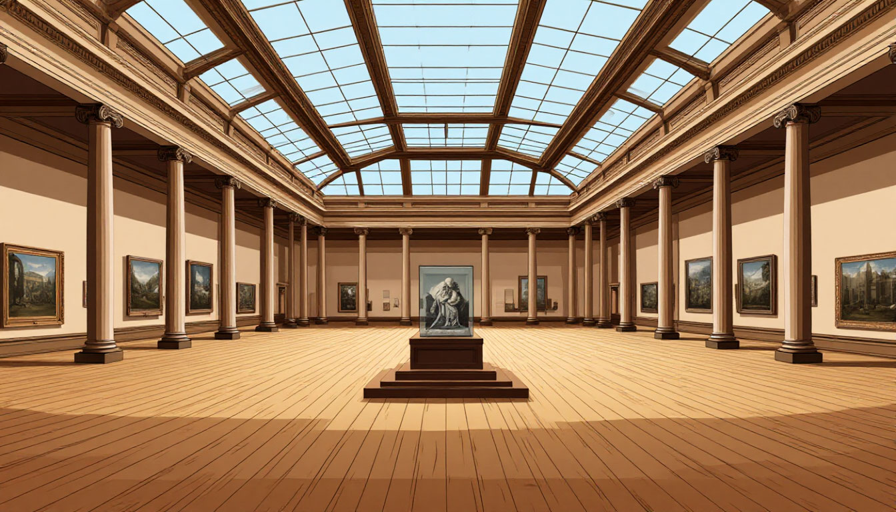
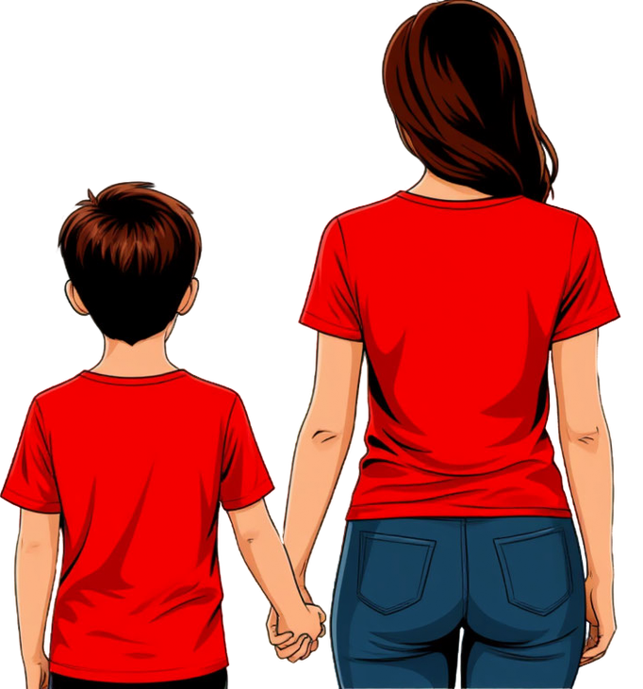
Музеи бывают очень большими,
и в них бывает очень много людей
Я буду держаться рядом со взрослым

Slide 5
Некоторые предметы в музее просто стоят или висят на стене. Их нельзя трогать!

Slide 6
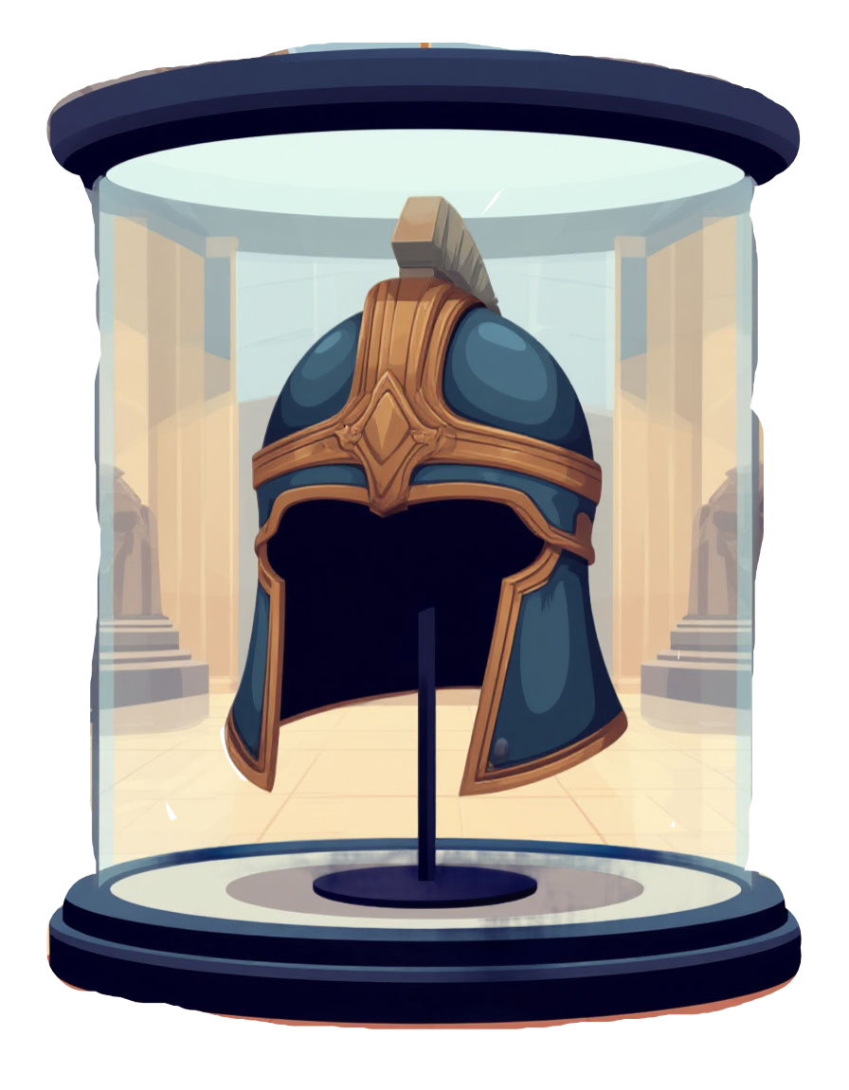
Некоторые предметы в музее стоят за стеклом. Стекло нельзя трогать!

Slide 7
Вокруг некоторых предметов стоят заграждения.
За заграждения нельзя заходить!

Slide 8
Про все экспонаты музея можно прочитать на табличках рядом. Еще можно спросить у взрослых.
Или послушать информацию в наушниках.
Шлем воина

Slide 9
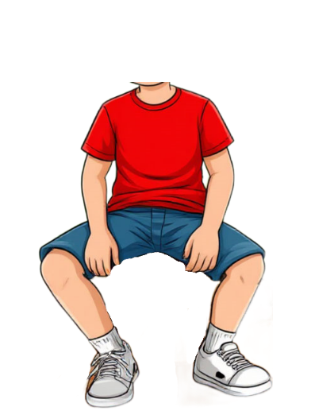
Если я устану, я могу посидеть на лавочке для посетителей

Slide 10
Музеи - это здорово!

Slide 11
Социальную историю подготовила Полина Жданова, психолог Центра "Пространство общения"
Проект "Ключ к общению" реализуется при поддержке Департамента труда и социальной защиты населения города Москвы и Конкурса грантов "Москва - добрый город"

